Slide 1
Esta é uma homenagem
a todos os amigos
que assim como eu,de
vez em quando
ficam estressados...

Slide 2

Às vezes,
a pressão é tanta...
as horas não passam...
as coisas não andam...
Parece que o mundo todo conspira contra você!
Sabe qual é a solução?

Slide 3
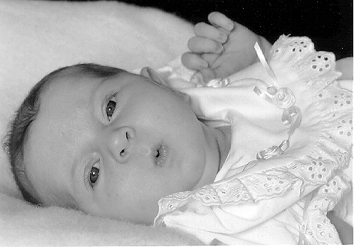
Faça de conta que não é com você!
Assovie!

Slide 4
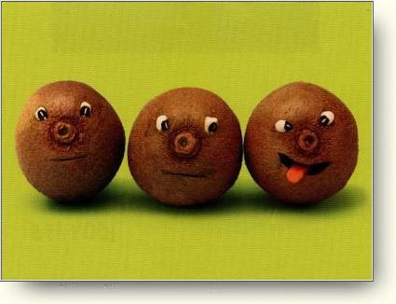
Banque o bobo! E daí?

Slide 5
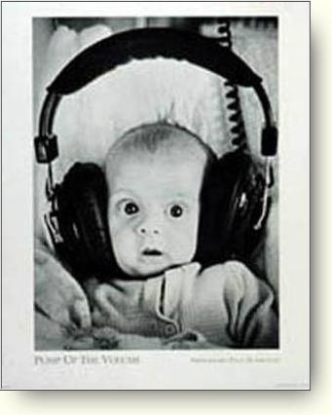
Não dê ouvidos aos que só querem
te por para baixo!

Slide 6
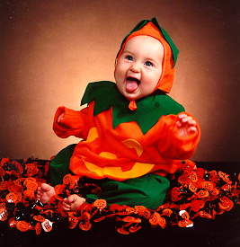
Disfarce!
Faça de conta que
você é uma abóbora!

Slide 7
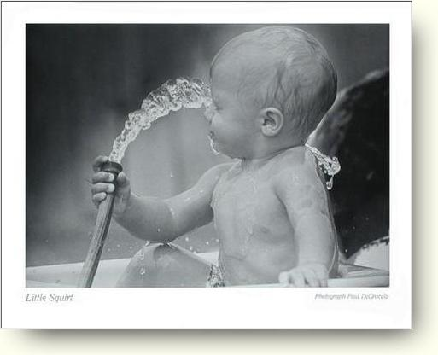
Pare de prestar atenção...

Slide 8
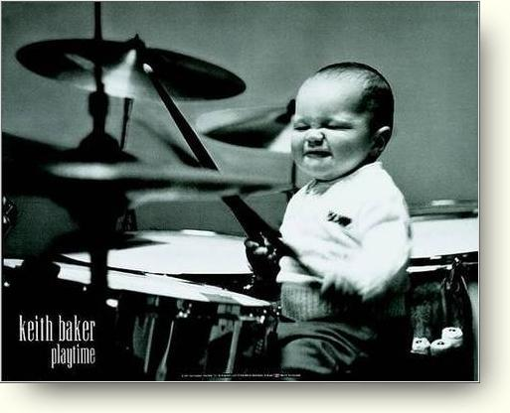
Procure fazer algo
que te dê prazer!

Slide 9
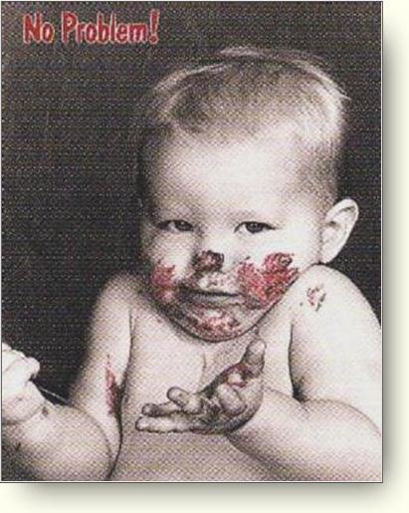
Abuse!
Quem se importa?

Slide 10
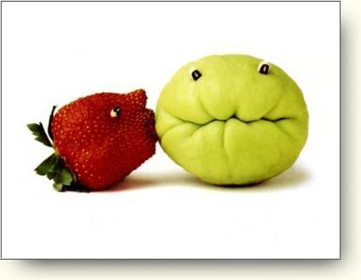
Seja ainda mais carinhoso...

Slide 11

Dê mais atenção
às coisas
que são banais,
mas que te
divertem...

Slide 12
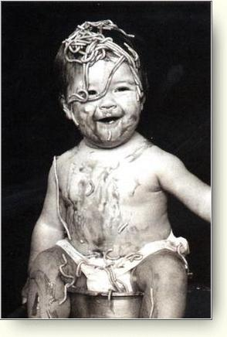
Ria das
inconveniências...

Slide 13
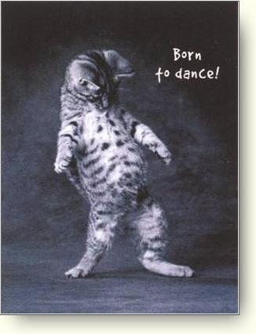
Deixe de lado
o medo e...
Seja ridículo...

Slide 14
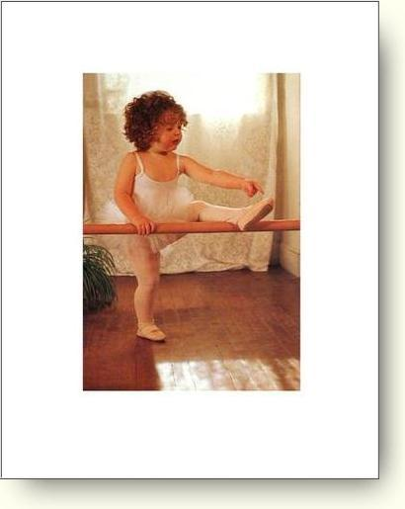
Ninguém deve
lutar pela
perfeição...
... mas tem
que curtir
um monte as
pequenas coisas
que faz!

Slide 15
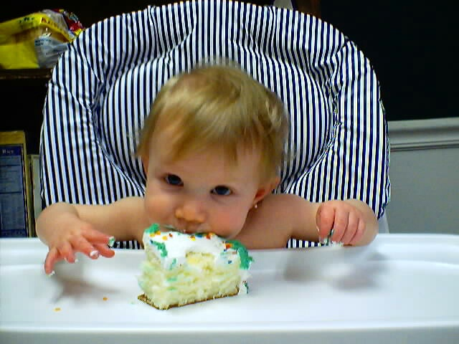
A vida só não é mais divertida
Porque a gente não deixa...
...então, deixa...

Slide 16
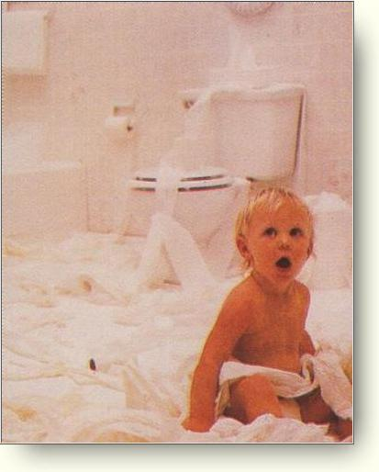
E o mais
Importante:
a vida não acaba neste instante,

Slide 17
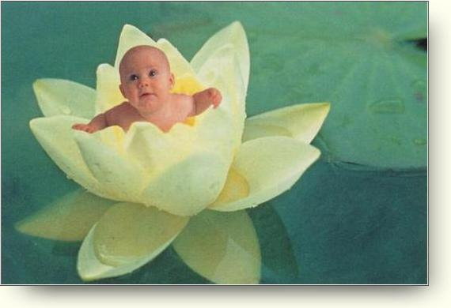
nem começa de novo amanhã, como o desabrochar das flores...

Slide 18
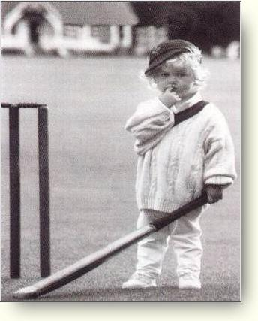
Ela não para... cada minuto estressado, é tempo perdido.

Slide 19

Por isso, te desejo:
um pouquinho de loucura e um pouquinho de pureza. Para enxergar a vida, muito diferente e melhor do que às vezes ela realmente é.

Slide 20

E não esqueça:
Sorria, na vida tudo é melhor com um pouquinho de alegria!.

